Slide 1
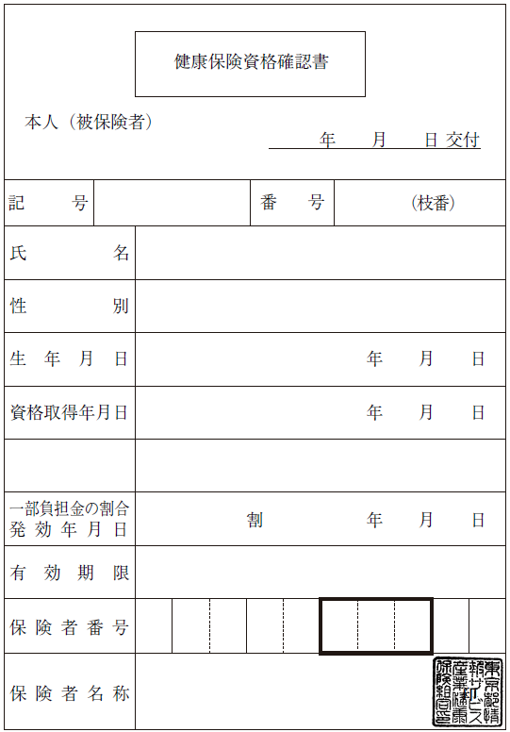
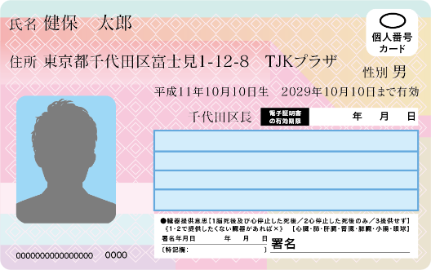
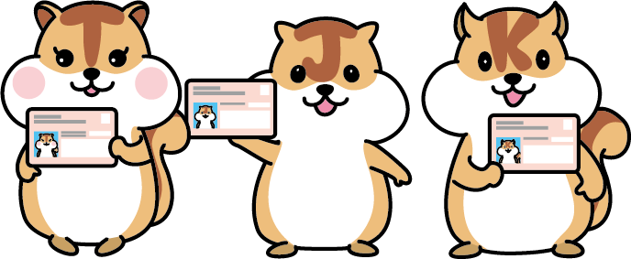

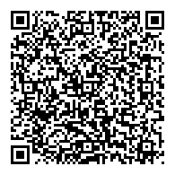

ご退職される方へ
当組合の健康保険の資格は
退職日まで有効です
家族（被扶養者）の方も退職日の翌日に健康保険の資格を失います
ＴＪＫ資格が有効
ＴＪＫ資格は無効
在職中（健康保険加入）
退職日
マイナ保険証：次の資格へ切り替え後、使用可能
資格確認書：使用不可
ご注意ください！
☑資格喪失後も、当組合の資格で医療機関を受診すると「無資格診療」となり、ＴＪＫに全額返還することになります。
☑マイナ保険証の資格情報は、会社が健保組合へ届出した後に切り替わります。反映状況は、ご自身でマイナポータルで確認いただくか、次の健保組合へ問合せください。
☑資格確認書をお持ちの方は、退職後会社へご返却ください。
■退職前の３か月間に病院にかかった方へのご案内
●退職前の３か月間に高額な医療費がかかったときの給付金【高額療養費・付加金】は、ご自身で
ＴＪＫへ申請が必要です。
例）３月３１日退職の方の場合
１２月受診
受診の３ヵ月後（３／１０）に会社へ
自動で支払いがされます（申請不要）
※病院の手続きの都合等で遅れが発生した場合、会社への支払い（自動払い）がされません。ご自身による申請が必要です。
１月・２月・３月受診
（退職前３か月）
自動払いができませんので、
ＴＪＫへ申請してください
【申請書類】
「本人 高額療養費・一部負担還元金 家族 高額療養費・家族療養費付加金 支給申請書」
入院などがあった方
は申請をお忘れなく！
詳細はこちら➡
ＴＪＫホームページ内
高額療養費・付加金の
ご案内ページが表示されます。
問い合わせ先 給付グループ ☎０３－３２３９－９８１７

Slide 2




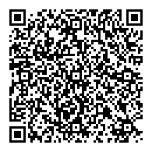
退職後の健康保険のご案内
■資格喪失後（退職後）の健康保険の手続き
①
次の勤務先は・・・
決まって
いる→①へ
決まって
いない→②へ
勤務先で
健康保険加入
退職日から入社日まで1日でも期間が空く場合は、
下記Ａ～Ｃのいずれかの手続きが必要です。
退職する
Ａ
国民健康保険
に加入する
お住まいの市区町村にて手続きをしてください。
詳細は役所窓口へお問い合わせください。
②
右記Ａ・Ｂ・Ｃ
いずれかの手続きが必要です
Ｂ
ご家族の勤務先、または加入されている健康保険組合へ認定基準を確認し、手続きをしてください。
ご家族の
扶養に入る
Ｃ
任意継続を
する
退職日までに
2ヶ月以上の
継続加入のある方
｢東京都情報サービス産業健康保険組合（ＴＪＫ）｣へ
退職日翌日から20日以内に
手続きをしてください。
Ａ～Ｃの特徴
Ａ 国民健康保険 | ・1人ひとりに保険料が課せられます。 ・退職後に収入が低下しても、基本的に前年の所得を基に計算され るため、保険料が高くなることがあります。※１ ・ただし、解雇、雇い止め等で退職された方は、保険料が軽減される ことがあります。
Ｂ 家族の扶養に入る | ・被扶養者は原則、保険料が徴収されません。 ・加入した健康保険組合のサービス（健診、給付金、保養所など）が受 けられます。 ・加入要件、提出書類の確認が必要です（健康保険組合により、手続 きが異なります）。
Ｃ 任意継続被保険者 （ＴＪＫ） | ・保険料は在職時に負担していた金額の概ね2倍になります（上限等 級：４１０千円、36,490円／月※２） ・ＴＪＫのサービス（健診、給付金※３、保養所など）を引き続き利用で きます。
任意継続を
希望する
※1 保険料の詳細は、お住いの市区町村にお問い合わせください。
※2 介護保険料を除いた金額です。
※3 給付金の支給には条件がございます。
任意継続のお手続き方法
①ＴＪＫホームページから申請書を印刷
②ＴＪＫへ申請書を送付
③送られてきた納付書で保険料を納付
・申請書の印刷
・任意継続の説明動画
・保険料計算ページ
はコチラ！
退職の翌日から20日以内！
ＴＪＫホームページ https://www.tjk.gr.jp
問い合わせ先 適用グループ ☎０３－３２３９－９８１９

